Slide 1

Introdução a Programação em Python
Professor: Alex Pereira

Slide 2






Apresentação Pessoal
2000 a 2004 – Graduação em Engenharia de Computação no ITA
2005 a 2008 – Mestrado em Eng. de Computação e Eletrônica no ITA
2009 a 2015 – Doutorado em Eng. de Computação e Eletrônica no ITA
2004 a 2010 – Empreendedor, sócio em empresa de base tecnológica
2013 a 2017 – Censipam / Ministério da Defesa
2016 – Professor
2017 – Ministério da Economia
2024 – Presidente da Associação dos Engenheiros do ITA

Slide 3
Links Importantes
Google Colab (Notebooks)
https://colab.research.google.com (Conta no Google/Gmail)
Repositório da Disciplina no Github

Slide 4
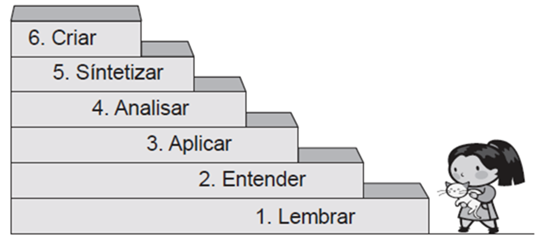
Carga Cognitiva e 2 maneiras de usar a IA
Carga Cognitiva => Aprendizado
Terceirizar a carga cognitiva para um LLM ao tentar aprender algo
É o mesmo que treinar corrida fazendo o percurso de carro
Duas maneiras de usar a IA
Usar para aprender vs Usar para evitar aprender
Qual das duas fazer?

Slide 5
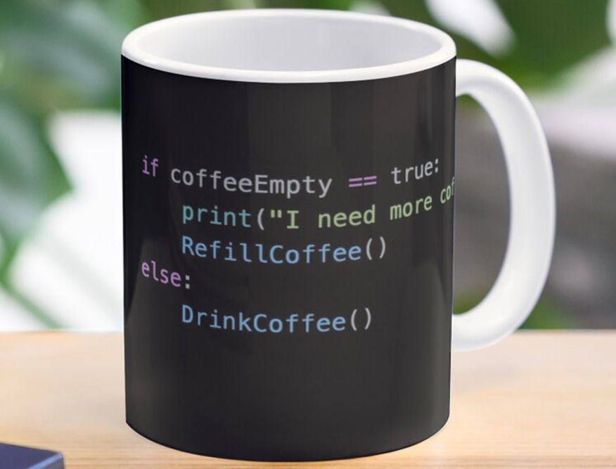
Estruturas de Fluxo Alternativo: Condicional

Slide 6
Fluxograma
coffeeEmpty==true
sim
RefillCoffe()
não
DrinkCoffe()

Slide 7
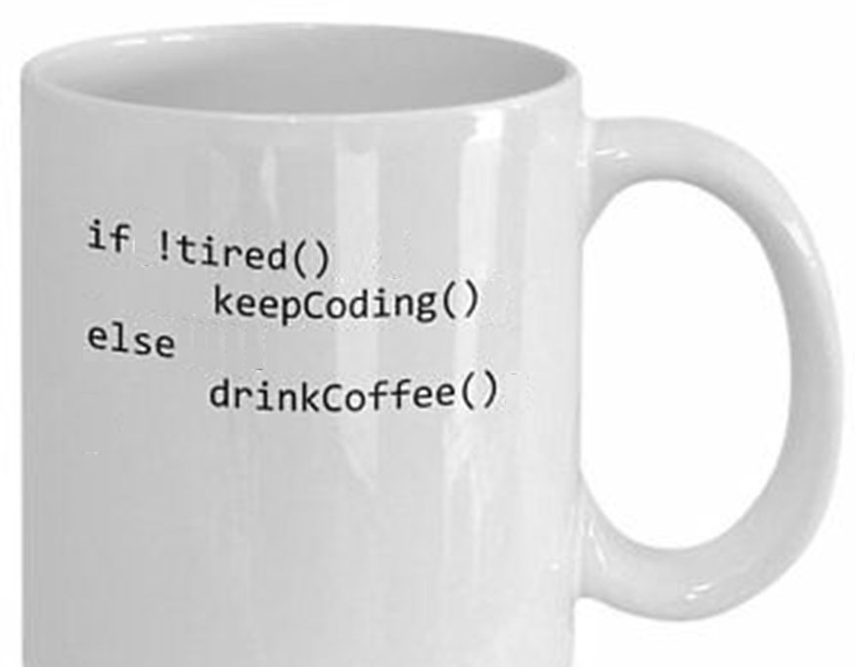
Estruturas de Fluxo Alternativo: Condicional

Slide 8
Fluxograma
! tired()
sim
KeepCoding
PROGRAMA Codificar:
se !cansado() então
continuarCodificando()
se não
beberCafe()
FINALIZAR
não
Indentação
DrinkCoffee
! é o operador de negação

Slide 9
Estruturas de Fluxo Alternativo: Loop/Laço Enquanto
Ação
condição
sim
não

Slide 10
Estruturas de Fluxo Alternativo: Loop/Laço Enquanto
PROGRAMA ImprimirNums:
n=1
enquanto n < 10
n = n + 1
imprimir(n)
FINALIZAR
n = 1
Indentação
n = n + 1
imprimir(n)
n < 10
sim
não

Slide 11
Pseudo-código (Código em Linguagem Natural)
Em python
PROGRAMA ImprimirNums:
n=1
enquanto n < 10
n = n + 1
imprimir(n)
FINALIZAR
n=1
while n < 10:
n = n + 1
print(n)

Slide 12
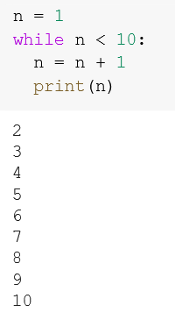
Laço Enquato (while) em Python

Slide 13
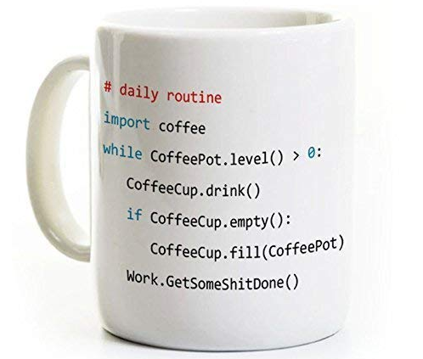
Estruturas de Fluxo Alternativo: Loop/Laço Enquanto
CoffePot = Cafeteira

Slide 14
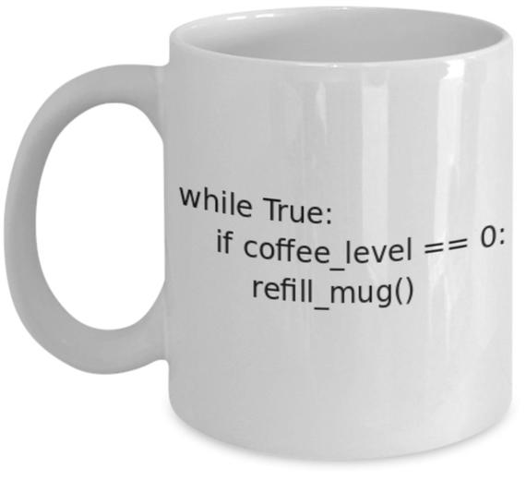
Estruturas de Fluxo Alternativo: Loop/Laço Enquanto
mug = caneca

Slide 15
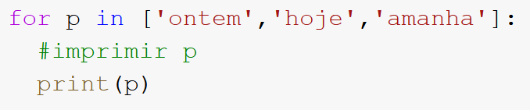
Loop/Laço "Para cada" (for)
PROGRAMA ImprimirPalavras:
Para Cada p em ['ontem','hoje','amanha']:
imprimir(p)
FINALIZAR
Em python
for p in ['ontem','hoje','amanha']:
print(p)

Slide 16
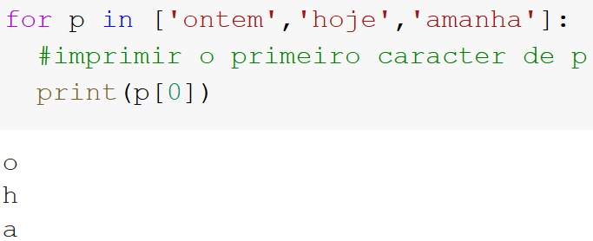
Loop for em python: O que esse programa faz ?

Slide 17
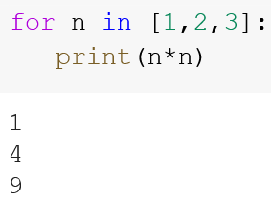
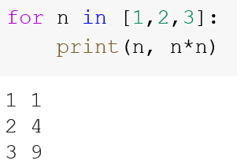
Loop for em python: O que esse programa faz ?

Slide 18
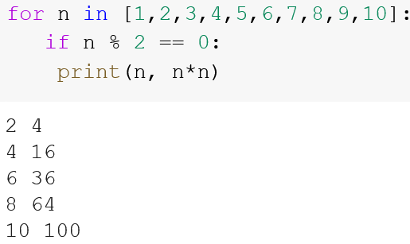
Loop for com condicional: O que esse programa faz ?
O operador % calcula o resto da divisão

Slide 19
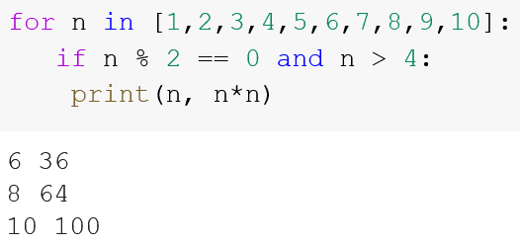
Loop for com condicional e operador lógico E
n | n*n

Slide 20
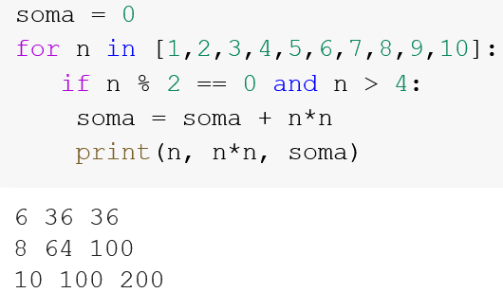
Loop for com condicional, operador lógico E e acumulador
n | n*n | soma

Slide 21
Exercícios de Lógica de Programação
Link de acesso
https://forms.gle/eWiGZBZaTVGcXun77
Para as questões de fluxograma,
utilize qualquer meio para desenhá-los
preferencialmente desenho manual com papel e caneta
tire uma foto e faça o upload do arquivo da foto no formulário.
Atente para a indentação / aninhamento de sentenças compostas
Vale nota!
Um exercício com indentação incorreta ganhará nota Zero.

Slide 22
Bibliografia do Curso
McKinney, W. (2018). Python for data analysis: Data wrangling with pandas, NumPy, and IPython.
Downey, Allen. Python for Software Design: How to Think Like a Computer Scientist. Leiden: Cambridge University Press, 2009. Internet resource.

